Slide 1
GENERALITĂŢI despre PORTUL OŞENESC

Slide 2
Portul tradiţional oşenesc
Mai mult decât în orice împrejurare, oşenii poartă costumul lor popular la horă, la biserică, la sărbători tradiţionale şi ocazii folclorice. Cea mai conservatoare în păstrarea portului popular este partea feminină, care nu a eliminat nici o piesă a costumului ei, cu excepţia „zadiei", adică a şorţului, care astăzi se poartă mai rar. La bărbaţi şi tineri, din costumaţia lor tradiţională au dispărut mai multe piese. în primul rând aproape nimeni nu mai poartă astăzi „gaci", pantaloni trei sferturi foarte largi la picior şi sus, care, legaţi la brâu cu şnur, formau o sumedenie de cute egal repartizate în jurul şoldului. Piesa era, fără excepţie, din pânză de cânepă sau bumbac. De asemenea, „bonda cu cătători", împrumutată de la maramureşeni, a dispărut, după ce a fost purtată în zonă vreo 20 de ani. Bonda oşenească din pănură, dimie groasă, împodobită cu înflorituri şi şnururi colorate, şi-a reluat locul, însă şi ea se poartă rar. A dispărut din port mai peste tot „clopul ridicat", adică pălărioara din pâslă neagră, cu marginile întoarse drept în sus, aşa cum se mai păstrează încă astăzi în Târşolţ, Cămărzana, Lechinţa şi Gherţa, în cele mai multe sate din Oaş, clopul din pâslă a fost înlocuit cu cel din pai.

Slide 3
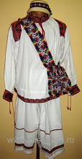
La această costumaţie, „straiţa" era nelipsită, unde se purta, fără excepţie, cuţitul, batista sau tutunul pentru cei fumători.
Cămaşa este simplă, făcută din pânză de cânepă sau bumbac, cu mânecile lungi şi largi. Partea din faţă este mai scurtă decât cea din spate. în unele sate (Certeze, Bixad) cămăşile se poartă cu „pumnişori", un fel de „partă" cu cusături foarte frumoase. Cândva, cămaşa se încingea cu curea lată, un fel de chimir; cu cât era mai scurtă cămaşa, cu atât cureaua era mai lată. Astăzi aceasta nu se mai poartă decât foarte rar, mai ales la lucru, protejându-i pe oşeni în muncile lor dure.

Slide 4
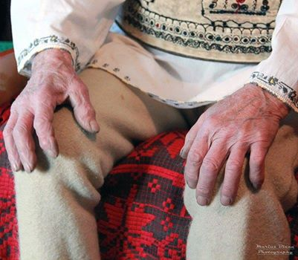
"GACII"
Gacii de care am vorbit sunt înlocuiţi în timpul iernii prin „cioareci" de lână, pănură albă. Aceste două articole au tendinţa de înlocuire totală, cu pantalonul modern obişnuit. în picioare oşenii încalţă cizme din piele (pantofi mai rar), iar în zilele obişnuite folosesc mult cizmele de cauciuc. în nici un caz însă nu se mai încalţă opinci. Acestea au dispărut din port de toartă multă vreme. Mai demult, oşenii purtau şi suman de lână, ca un simbol al bogăţiei, care era obligatoriu şi în costumaţia mirilor, indiferent de anotimp.

Slide 5
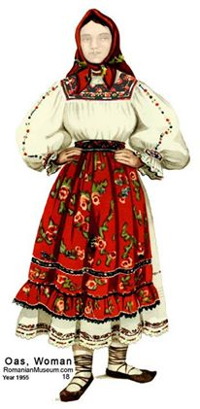
Costumul femeiesc - oşenesc
Femeile spuneam că sunt mai conservatoare în ceea ce priveşte portul. Acesta este la ele mult mai pitoresc decât la bărbaţi. Pe cap găsim permanentul „chischineu", basma înflorată din material „de păr" foarte scump şi rar, procurat în exclusivitate din străinătate, la care se preferă culorile vii.
„Cămeşa" se face din pânză, cu mâneca lungă şl largă la cot, strânsă şi largă la pumn. Este ornamentată având cusături viu colorate, cu motive florale sau geometrice în jurul gâtului, unde găsim „cheptarul" cămeşii. Acesta are forma dreptunghiulară egal împărţit în faţă şi în spate. Cusături ornamentale se mai găsesc şi pe mânecă, atât pe partea ei exterioară, cât şi pe manşetă „pomnişor".

Slide 6
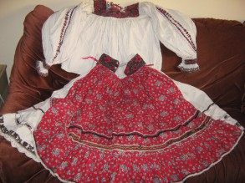
„Pindileul", fusta, se face tot din material ca şi cămeşa, împodobit de asemenea cu cusături pe poale şi în talie, unde găsim un brâu lat de la 10-14 cm, numit „pogmată", Aceste două piese sunt înlocuite cu bluza şi „sumnă" (tot fusta) din material înflorat şi viu colorat, asemănător cu cel al chischineului şi „zadiei". Piesele acestea sunt şi ele ornamentate cu şnururi viu colorate, „cipci" şi dantele, fiind preferate de fete şi femeile tinere.

Slide 7
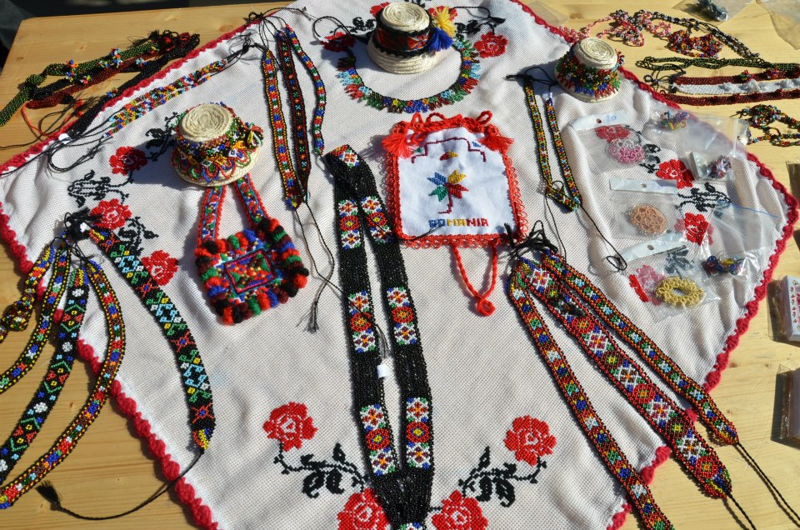
Ca podoabă, oşeanca poartă la gât celebra „zgardă" din mărgele mărunte viu colorate şi ţesute în aţă tare cu modele florale sau geometrice. In zilele noastre podoabele oşencelor s-au înmulţit, fiind admirate şi purtate cu multă plăcere, obiecte de aur cum ar fi: inele, cercei, coliere, lănţişoare, pe care acestea le etalează la diferite ocazii. Portul feminin este completat cu cizme din piele cu toc, folosite în sărbători, iar în rest, sandale şi pantofi obişnuiţi, care aduc un aspect de eleganţă.

Slide 8
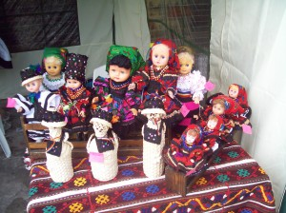
Păstrători ai unor valori etno-culturale autentice, oșenii au reușit să transmită din generație în generație ceea ce are mai de preț un popor: limba, portul și datinile strămoșești. Țara Oașului a devenit celebră prin portul popular, prin arta, muzica și dansul specific oșenesc, care se desfășoară privirilor în special cu ocazia unor evenimente deosebite: nunți, hore, șezători, sâmbre, și alte sărbători. Nunta oșenească reprezintă una dintre cele mai spectaculoase elemente ale culturii populare din nord-vestul Transilvaniei. Pregătit din timp de tineri și de părinți, acest moment este polivalent, având implicații în viața socială a comunității, în sistemul de moștenire a averii, în viața economică a familiilor în cauză.

Slide 9
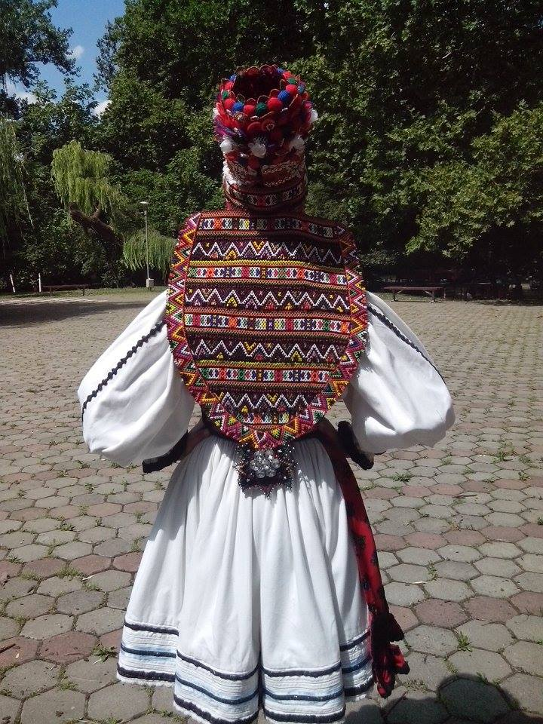
Asemănări şi deosebiri între costumul nou şi cel vechi:

Slide 10
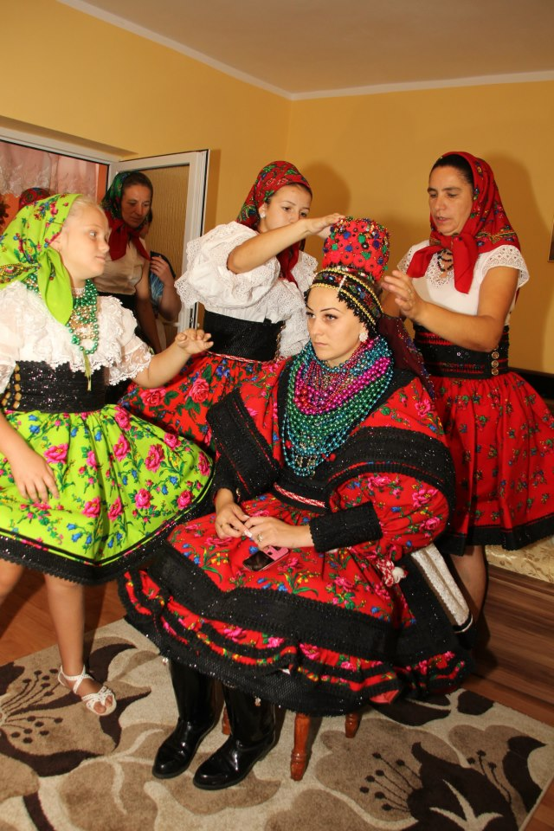
Cununa pe care o confecţionau bunicii sau străbunicii noştri era lucrată manual în totalitate. Atât cununa cât şi costumul era confecţionat acasă de la femeiile mai în vârstă până la fetele nemăritate, materialul (panza) o torceau , cipciile si şnururile erau făcute cu "acu cipci".
La costumul actual “găiciile” şi “cipciile” s-au înlocuit cu zgărzii şi şnururii de mărgele, şi acestea sunt confecţionate acasă, manual. Pânza este cumparată iar cizmele sunt din lac, având tot acceaşi formă ca şi cele de piele!
Cununa se poarta şi in ziua când viitori miri, merg să cheme nuntaşii. Punerea cununii se face în dimineaţa nunţi, de o femeie pricepută ajutata de fetele nemăritate.

Slide 11
În concluzie, portul oşenesc cu toate modificările survenite în el de-a lungul timpului, păstrează încă destul de bine, nu numai aspecte ale felului de viaţă, ci şi dinamismul şi efervescenţa de fiecare zi a acestuia.

Slide 12
BIBLIOGRAFIE
Portul popular-Elena Lupşan, Ed.Didactică şi Pedagocică 2006
http://www.satumare.insse.ro/main.php?id=440
https://www.google.ro/search?hl=ro&site=imghp&tbm=isch&source=hp&biw=1422&bih=1032&q=portul+traditional+osenesc&oq=portul+traditional+osenesc&gs_l=img.3...2633.2633.0.4124.1.1.0.0.0.0.84.84.1.1.0....0...1ac..32.img..1.0.0.n_puEX47Nxw#imgdi

